Slide 1
The Gate
Ein Excel-Moodle-Gateway
Scrumprojekt
von Chrisitan Dänzer, Marco Scotellaro, Jonas Althoff, Pascal Feinauer und Katharina Schmitt

Slide 2
Erklärung Projektziel
Excel Vorlage für die Noteneintragung
Web-Anwendung mit ansprechendem Design und einfacher Usability
Auswahl der Excel Datei vom lokalen Rechner
Export der ausgewählten Liste in Moodle
Plattformübergreifende Anwendung um auf Moodle wechseln zu können
Import der Excel Datei
Noten werden für den vorher ausgewählten Studenten und dazugehörige vorher ausgewählte Aufgabe eingetragen

Slide 3
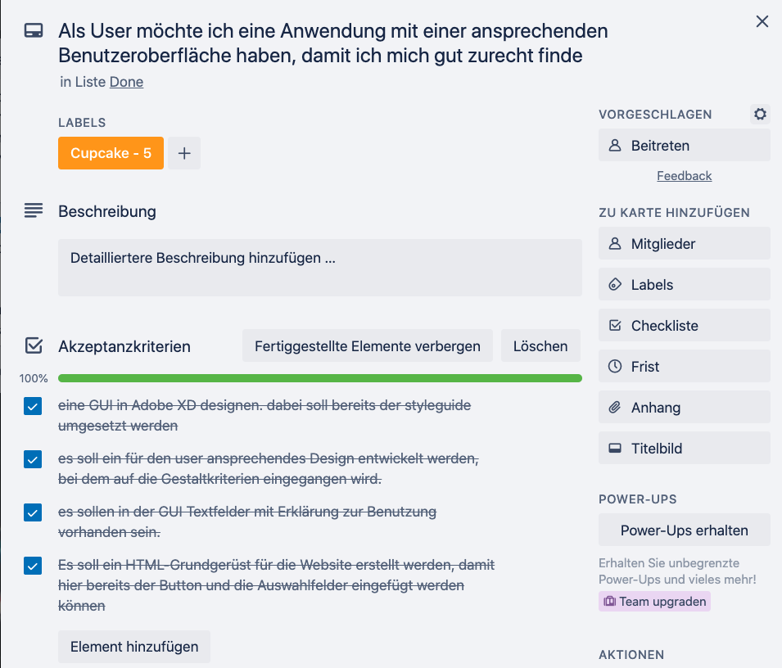
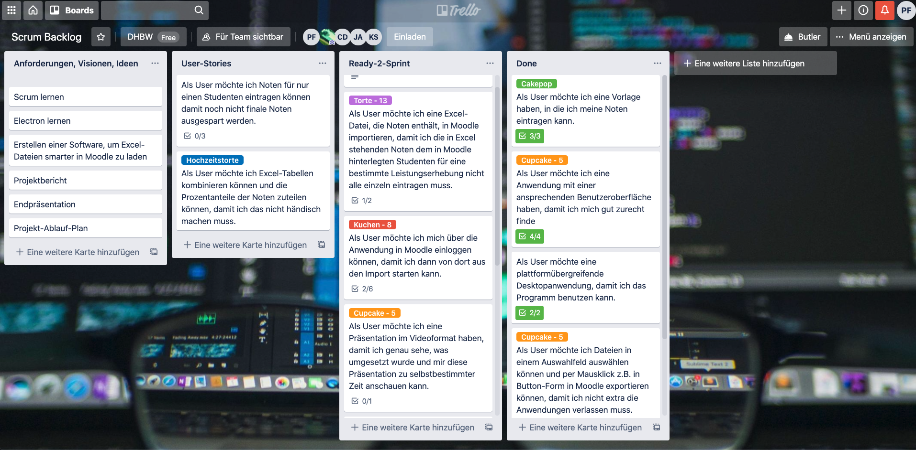
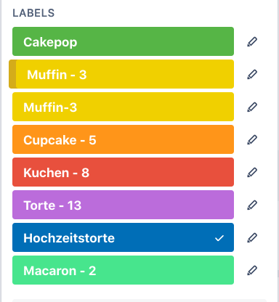
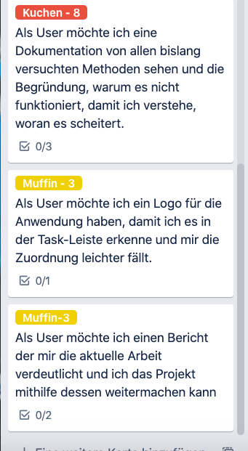
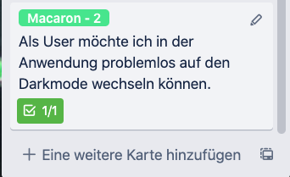
Vorstellung Backlog
Notes:
Weiß nicht ob die Animationen übernehmen kannst, aber du müsstest im Prinzip nur ein Bild nach dem anderen dann einfliegen lassen. Also erst das komplette dann das kleine Bild für ‚Ready-2-2Sprint‘, dann das kleine Bild für Done danach dann die Labels zum Schluss noch das Beispiel mit den Akzeptanzkriterien.

